Slide 1
ALYZYUS
ระบบร้านค้าออนไลน์
และการแสดงกระบวนการสินค้า 3 มิติ
Mr. Wirun Earmvorakul
ผลงานประกอบการสมัครศึกษาวิศวกรรมซอฟต์แวร์
คณะวิศวกรรมศาสตร์ มหาวิทยาลัยเกษตรศาสตร์
01
Notes:
แนะนำตัวและโครงการประมาณ 30 วินาที ผมเสนอแนวคิดและกำหนดความต้องการของ Alyzyus โดยพัฒนาต้นแบบร่วมกับเครื่องมือ AI โครงการนี้ใช้ร้านค้าออนไลน์เป็นโจทย์เพื่อศึกษาความถูกต้องของข้อมูล สิทธิ์ผู้ใช้ และการอธิบายกระบวนการด้วย 3D ภาพประกอบแบรนด์สร้างด้วย AI ดู ASSETS.md

Slide 2
โจทย์ของร้านและผู้ใช้งาน
ลูกค้า
ผู้ดูแลร้าน
ค้นหาสินค้าหลายหมวดหมู่
เลือกภาษาและธีมที่อ่านสะดวก
ดูคำสั่งซื้อและขั้นตอนจัดส่งของตนเอง
จัดการราคาและสต็อกจากจุดเดียว
ยืนยันการชำระเงินและเลขพัสดุ
เปิดดูข้อมูลตามสิทธิ์ของบัญชี
เป้าหมายของระบบคือเก็บข้อมูลคำสั่งซื้อให้ตรงกัน และทำให้ขั้นตอนอ่านเข้าใจง่าย
02
Notes:
อธิบายโจทย์ 35 วินาที ระบบเดิมเป็นฟอร์มรับคำสั่งซื้อ โครงการขยายให้หน้าร้านและหลังบ้านใช้ข้อมูลชุดเดียวกัน การแบ่งผู้ใช้สองกลุ่มทำให้ต้องออกแบบสิทธิ์และการตรวจข้อมูลชัดเจน ไม่อ้างว่ามีผู้ใช้หรือรายได้จริง

Slide 3
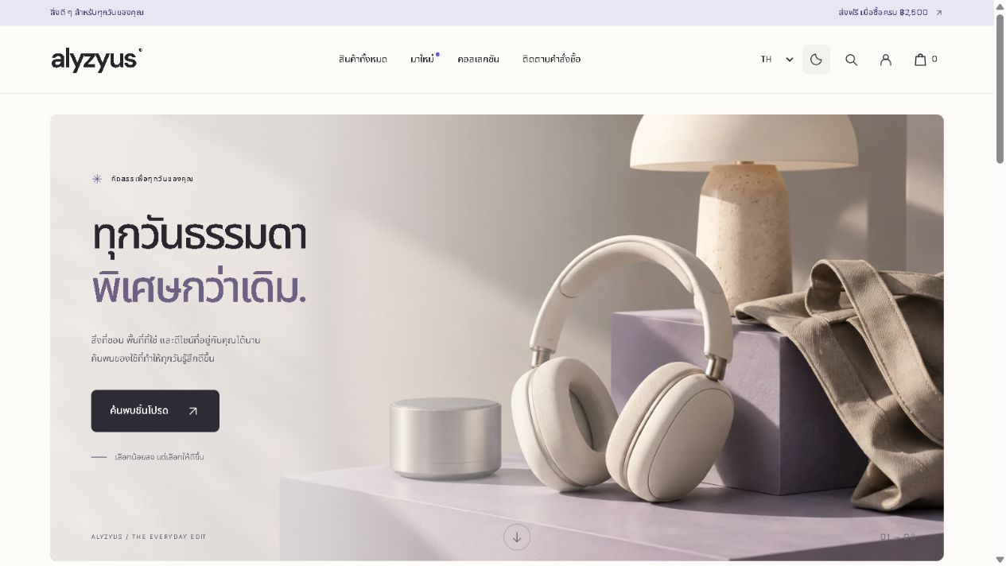
หน้าร้านและการใช้งานบนอุปกรณ์
ไทย
English
中文
Light และ Dark
ค้นหา กรอง และถุงสินค้า
อัปโหลดรูปและแปลสินค้า
รองรับจอมือถือ
03
Notes:
เปิดหน้าเว็บจริง https://alyzyus.vercel.app และสลับภาษาและธีมใช้เวลา 45 วินาที ภาพนี้เป็นหน้าร้านที่ Deploy จริง สินค้าฐานข้อมูลยังเป็น draft จึงไม่แสดงสินค้าพร้อมขาย การทดลองถุงสินค้าควรใช้โหมดตัวอย่างในเครื่องหรือฐานข้อมูลทดสอบ ที่มา templates และ public/static ของ repository

Slide 4
โครงสร้างของระบบ
เบราว์เซอร์
เซิร์ฟเวอร์ Python
Supabase
HTML และ Jinja2
CSS และ JavaScript
Three.js จาก CDN
ไม่มีขั้นตอน frontend build
Flask บน Vercel
ตรวจ session และ input
คำนวณคำสั่งซื้อจากข้อมูลจริง
ตรวจลายเซ็น webhook
Auth สำหรับบัญชีสมาชิก
PostgreSQL และ RLS
ธุรกรรมสร้างคำสั่งซื้อ
server key อยู่ฝั่งเซิร์ฟเวอร์
API เชื่อมหน้าเว็บกับฐานข้อมูลผ่าน HTTPS โดยตรวจสิทธิ์ทุกครั้งที่อ่านข้อมูลส่วนตัว
04
Notes:
อธิบาย 45 วินาที Flask ตอบหน้า HTML และ JSON API ส่วน Supabase จัดการบัญชีและข้อมูล ตัวเว็บใช้ JavaScript ปกติ Three.js เปิดเมื่อผู้ใช้เข้าดูฉากเท่านั้น RLS ช่วยจำกัดการเข้าถึงระดับฐานข้อมูล โค้ด server/__init__.py auth.py api.py database.py และ migrations อธิบายได้จริง

Slide 5
ความถูกต้องของคำสั่งซื้อ
ราคาที่เชื่อถือได้
ธุรกรรมเดียว
ลูกค้าส่งรหัสสินค้าและจำนวน
เซิร์ฟเวอร์ตรวจราคาจากฐานข้อมูล
คูปองและค่าจัดส่งใช้กฎฝั่งเซิร์ฟเวอร์
ล็อกแถวสินค้าก่อนตัดสต็อก
สร้างออเดอร์พร้อมลดสต็อก
idempotency key ป้องกันกดซ้ำ
สถานะการชำระเงินออนไลน์อ้างอิง webhook ที่ตรวจลายเซ็นและยอดเงิน
05
Notes:
45 วินาที เปิด function create_order ใน SQL หากผู้ประเมินต้องการดูโค้ด อธิบายตัวอย่างลูกค้าแก้ราคาในเบราว์เซอร์และการกดปุ่มซ้ำ สต็อกและคำสั่งซื้อควรสำเร็จร่วมกัน Stripe webhook มีโค้ดรองรับและทดสอบด้วยข้อมูลจำลอง แต่บัญชีร้านยังไม่ได้เปิดรับเงินจริง ข้อเท็จจริงอยู่ tests/database.test.mjs และ tests/test_backend.py

Slide 6
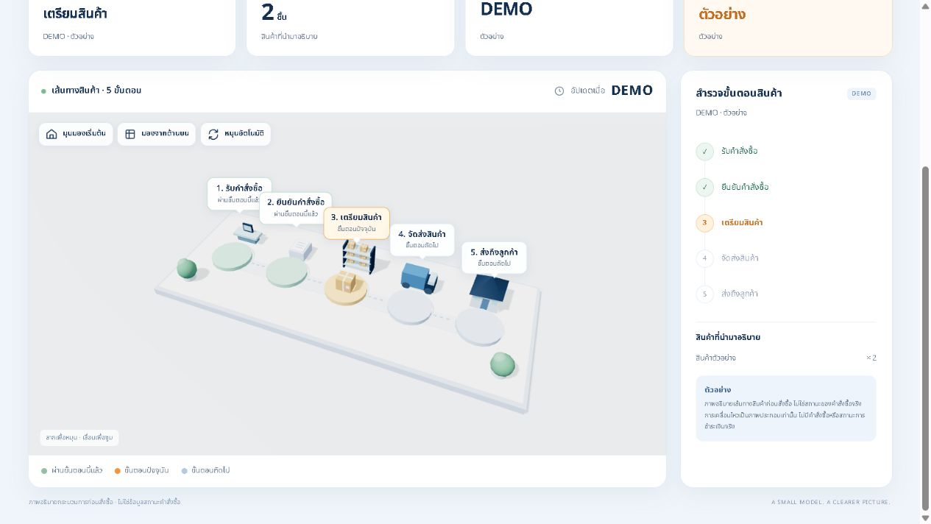
เส้นทางสินค้าในฉาก 3 มิติ
กระบวนการ 5 ขั้นตอน
รับคำสั่งซื้อ
ยืนยันคำสั่งซื้อ
เตรียมสินค้า
จัดส่งสินค้า
ส่งถึงลูกค้า
ภาพ DEMO อธิบายกระบวนการ
ออเดอร์จริงอ่านตามสิทธิ์
ไม่มีตำแหน่ง GPS สด
06
Notes:
35 วินาที เปิด /simulation?mode=product อธิบายป้าย DEMO และหมุนฉาก การเปิด order=<UUID> อ่านออเดอร์ที่บัญชีมีสิทธิ์เท่านั้น การเคลื่อนไหวไม่เปลี่ยนสถานะคำสั่งซื้อและไม่ใช่ตำแหน่งจริงของพัสดุ ที่มาภาพจากเว็บจริง public/static/queue3d.html

Slide 7
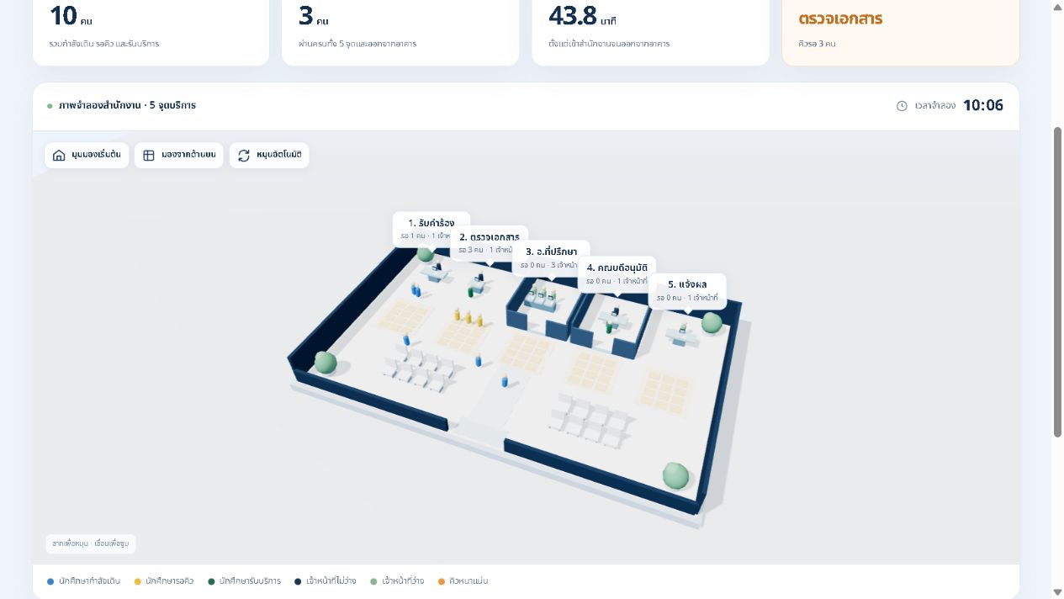
แบบจำลองคิวสำนักงาน
ปรับจำนวน
เจ้าหน้าที่
นักศึกษาเข้าแบบ Poisson
เวลาบริการสุ่ม
ตรวจเอกสารใช้เวลานานที่สุด
เพิ่มคนแล้วเพิ่มโต๊ะในฉาก
ปรับคิวและความเร็วได้
หมุนหรือซูมด้วยเมาส์และสัมผัส
เปิดจาก HTML ไฟล์เดียว
07
Notes:
50 วินาที เปิด /simulation ทดลองเพิ่มอัตราคนเข้าเป็น 20 และเพิ่มเจ้าหน้าที่เอกสารจาก 1 เป็น 3 หากเกิดคิวอาจใช้ความเร็ว 5 เท่า ค่าทั้งหมดเป็นแบบจำลองไม่ใช่ข้อมูลสำนักงานจริง หนึ่งการทดลองไม่เพียงพอสรุปเชิงสถิติ แบบจำลองไม่เขียนข้อมูลร้าน ภาพนี้จากฉากที่ Deploy จริง

Slide 8
หลักฐานการตรวจสอบ
30
9
กรณีทดสอบ Python
กรณีทดสอบ Node
session และบทบาทผู้ใช้
input ที่ไม่ถูกต้อง
callback และ webhook
ธุรกรรมคำสั่งซื้อและ RLS
จำนวนคนในแบบจำลอง
สิทธิ์อ่านสถานะออเดอร์
ชุดทดสอบผ่าน 39 กรณี การตรวจนี้ครอบคลุมกรณีที่ระบุและยังไม่มีผล load test
08
Notes:
35 วินาที แสดงคำสั่ง python -B -m unittest discover -s tests -p test_*.py และ npm --prefix tests test มี Python 30 และ Node 9 กรณี โดย Node รวม database suite 1 กรณีใหญ่กับ queue 8 กรณี อย่าอ้างว่าปราศจากข้อผิดพลาด Security advisor ล่าสุดหลัง hardening ไม่พบ alert แต่ไม่ใช่การตรวจเจาะระบบเต็มรูปแบบ

Slide 9
ประสิทธิภาพและขอบเขตที่ยังต้องพัฒนา
ฉาก 3D ใช้ทรัพยากรจำกัด
ก่อนเปิดขายเต็มรูปแบบ
สำนักงาน 30 FPS เส้นทางสินค้า 18 FPS
ใช้ instancing และรูปทรงเรียบง่าย
พักการวาดเมื่อแท็บถูกซ่อน
เปิดฉากตามที่ผู้ใช้เรียกดู
เพิ่มสินค้าและสต็อกจริง
ตั้งบัญชีบัตร PromptPay ธนาคาร
ทดสอบรับเงินและคืนเงิน
ตั้ง SMTP และนโยบายผู้ขาย
ปัจจุบันเปิด COD สินค้าตัวอย่าง 8 รายการยังเป็น draft และมีสต็อก 0
09
Notes:
35 วินาที อธิบายว่าจำกัดจำนวนที่วาดแต่คำนวณจำนวนคนในคิวครบทั้งหมด ไม่รับประกันทุกเครื่องลื่นเท่ากันและยังไม่มี benchmark ภาคสนาม บัญชีรับเงินออนไลน์ยังไม่ได้ตั้งค่า สินค้า draft จะไม่ขาย จึงเป็นต้นแบบที่ Deploy และเชื่อมข้อมูลจริงแล้วแต่ยังต้องตั้งข้อมูลธุรกิจ

Slide 10
ผลงานสำหรับการศึกษาวิศวกรรมซอฟต์แวร์
ข้อกำหนดและการออกแบบระบบ
โครงการเชื่อม UI กับข้อมูลและกฎธุรกิจ
พร้อมทดสอบสิทธิ์และความถูกต้องของคำสั่งซื้อ
ขั้นต่อไปคือทดลองกับผู้ใช้และวัดประสิทธิภาพจริง
Mr. Wirun Earmvorakul
alyzyus.vercel.app
github.com/wirunIdt/Alyzyus_Project (Private)
10
Notes:
ปิดการนำเสนอ 30 วินาที โครงการใช้ข้อกำหนดที่ผมเสนอและพัฒนาร่วมกับ AI ผมควรเตรียมอธิบายและแก้โค้ดตัวอย่างด้วยความเข้าใจของตนเอง ไม่อ้างว่าเขียนทุกบรรทัดโดยไม่มีเครื่องมือช่วย Repository เป็น Private ผู้ประเมินต้องได้รับสิทธิ์จากเจ้าของก่อน เปิดเว็บจริงได้ทันที เอกสารนี้ไม่รับรองเกณฑ์การรับเข้าของมหาวิทยาลัย

